Slide 1
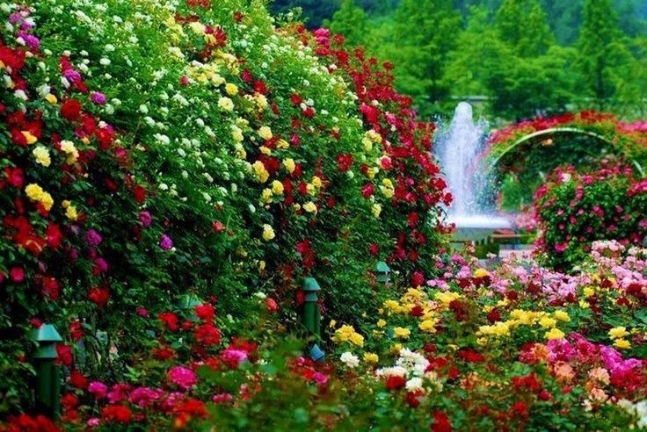
স্বাগতমঃ
পারবে

Slide 2
শিক্ষক পরিচিতি
❒ নামঃ মো: ওবাইদুর রহমান
❒ পদবীঃ প্রধান শিক্ষক
❒ বিদ্যালয়ের নামঃ ৩১ নং মুন্দিখৈর স.প্রা.বি.

Slide 3
পাঠ পরিচিতিঃ
শ্রেণি- ২য়
বিষয়ঃ বাংলা
সময়ঃ ৪০ মিঃ

Slide 4
শিখনফলঃ
৩.3.1 পরিচিত ফুলের নাম শুনে মনে রাখতে পারবে ।
২.৬.1 পরিচিত ফুলের নাম বলতে পারবে।
২.৬.৩ পরিচিত রঙের নাম বলতে পারবে।

Slide 5
*তোমরা কি ফুল দেখিয়াছ?
*তোমাদের চেনা কয়েকটি ফুলের নাম বল।
*তোমরা কি ফল দেখিয়াছ?
*তোমাদের চেনা ফল গুলির নাম বল।

Slide 6
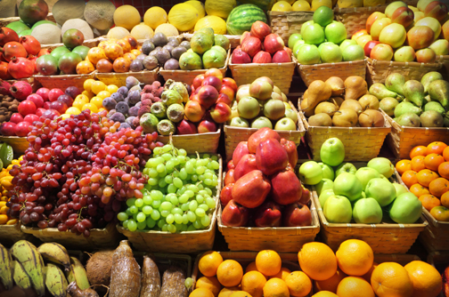
এগুলো বিভিন্ন ফলের ছবি

Slide 7
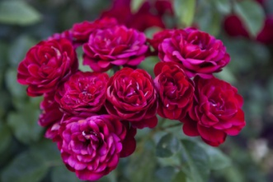
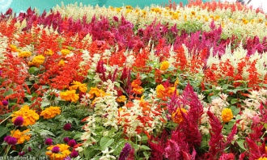
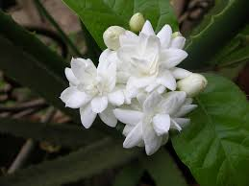
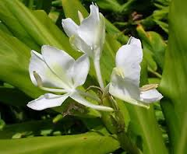
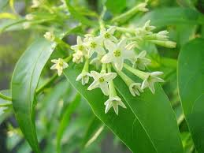
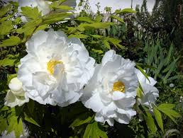
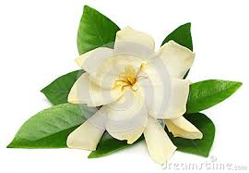
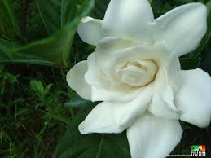
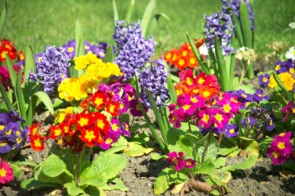
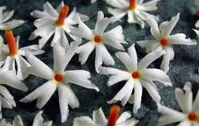
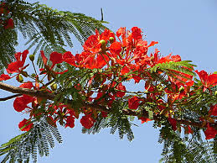
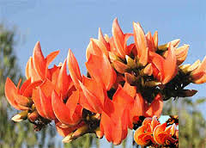
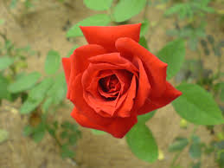
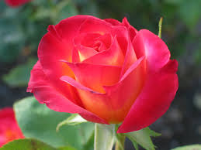
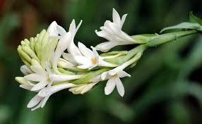
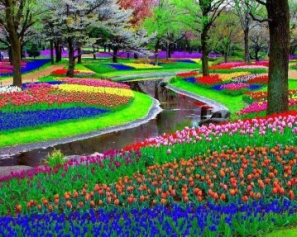
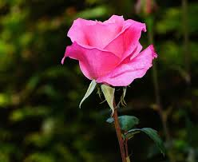
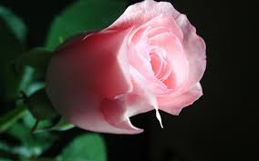
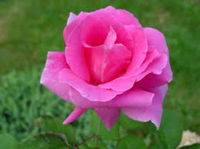
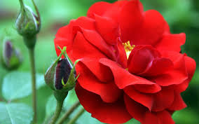
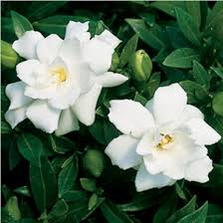
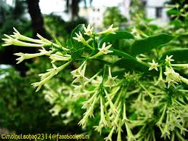
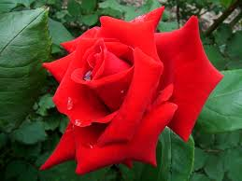
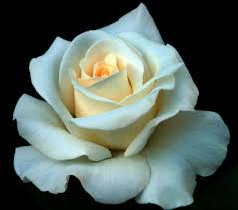
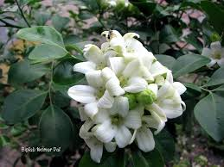
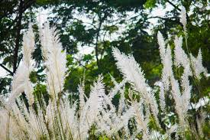
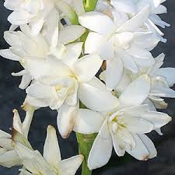
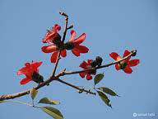
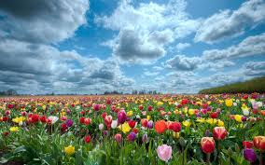
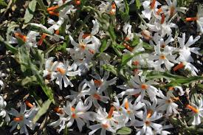
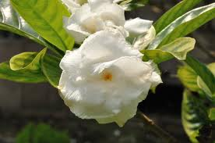
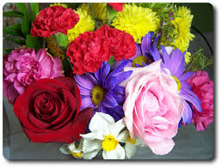
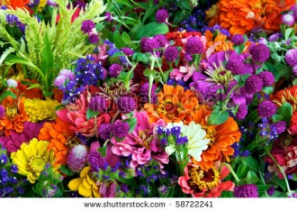
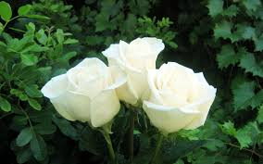

Slide 8
এগুলো কীসের ছবি ?
নানা রকমের ফুলের ছবি।

Slide 9
আজ আমরা নান রঙের ফুল সম্পর্কে জানব।

Slide 10
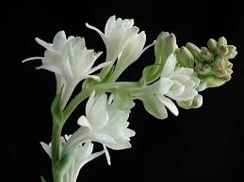
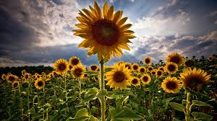
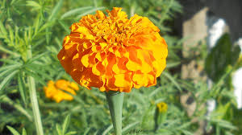
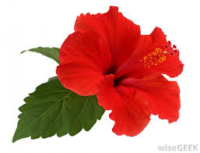
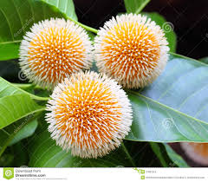
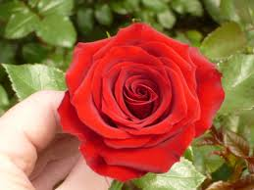
উপস্থাপনঃ

Slide 12
*এগুলো কী ফুলের ছবি?
*গোলাপ ফুলের ছবি।

Slide 13
এটি কী রঙের গোলাপ?
লাল

Slide 14
এটি কী রঙের গোলাপ?
সাদা

Slide 15
এটি কী রঙের গোলাপ?
গোলাপি

Slide 16
লাল গোলাপ

Slide 17
সাদা গোলাপ

Slide 18
গোলাপী গোলাপ

Slide 19
আদর্শ পাঠ
এ পর্যায়ে শিক্ষার্থীদের পাঠ্য বইয়ের ২৮ পৃষ্ঠ্যার আমাদের দেশ------টগর ও কাশফুলও সাদাপর্যন্ত পড়নো হবে।

Slide 20
যুক্তবর্ণ গুলো চিনে নিই। যুক্তবর্ণ দিয়ে তৈরী করা নতুন শব্দ পড়ি।
ষ্ণ
ষ
ণ
কৃষ্ণচূড়া
ন্ধ
ন
রজনীগন্ধা
ধ
নতুন শব্দ
উষ্ণ, তৃষ্ণা,সন্ধা,অন্ধ

Slide 21
মূল্যায়নঃ
গোলাপী
লাল
সাদা

Slide 22
নিচের ছকে কোনটি কি রঙের ছবি তা বল।
সাদা
লাল
গোলাপি

Slide 23
ফাকা ঘরে যুক্তবর্ণ গুলো ভেঙে লিখি।
কৃষ্ণচূড়া
ষ্ণ
ষ
ণ
ন
ধ
ন্ধ
রজনীগন্ধা
নতুন শব্দ
উষ্ণ
তৃষ্ণা
সন্ধা
অন্ধ

Slide 24
১।কী ফুল তোমাদের দেখানো হলো?
২।কী কী রঙ এর ফুল তোমরা দেখলে?

Slide 25
ধন্যবাদ

